Slide 1
https://www.youtube.com/watch?v=YbnNpSbVqr8

Slide 2
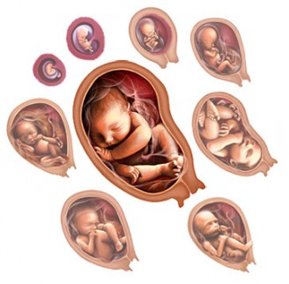
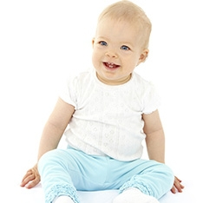

ONTOGENETICKÝ VÝVIN JEDINCA

Slide 3
3 základné obdobia:
prenatálne
postnatálne
perinatálne

Slide 4
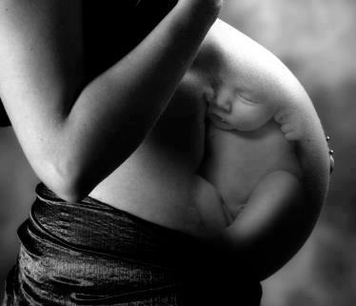
1. PRENATÁLNE OBDOBIE

Slide 5
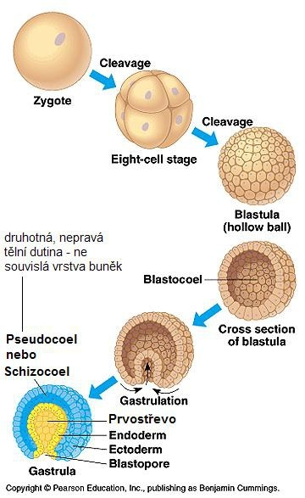
Obdobia gravidity:
Ebryonálne = zárodočné
Fetálne = plodové
Od 3 lunárneho mesiaca

Slide 6
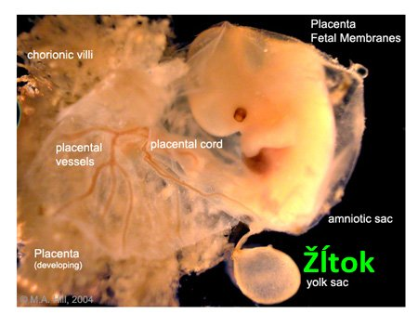
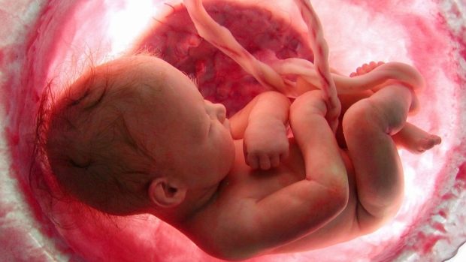

Slide 7
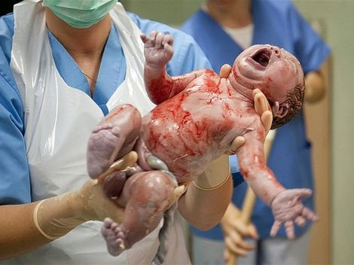
2. PERINATÁLNE OBDOBIE
OTVÁRACIA FÁZA
VUPUDZOVACIA FÁZA
PLACENTÁRNA FÁZA

